Slide 1
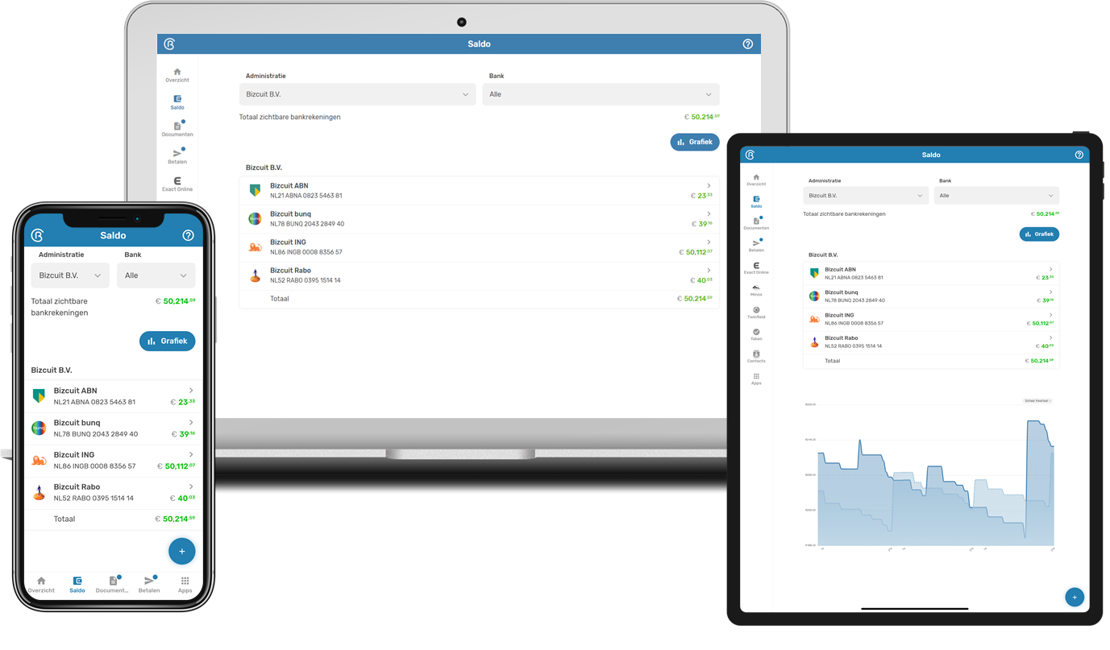

Bankkoppelingen
Overzicht per bank
Bizcuit Support: support@bizcuit.nl

Slide 2

Bizcuit biedt diverse koppelingen met Rabo, passend bij jouw situatie
 | Consent verlener | Consent periode | Frequentie | Soort rekening | Betaalflow | Meerprijs
Standaard (PSD2) | Eigenaar, BeheerderPlus | 180 dagen | Elke 6 uur | Betaal- en G-rekening | Step-out (zoals iDeal) | -
Premium (RDC) | Papieren volmacht | Doorlopend | Elk kwartier | Betaal-, spaar- en G-rekening | In-app (zonder uitstap naar de bank) | 7,95 /maand / IBAN
Zakelijk (BoekhoudKoppeling) | Eigenaar, BeheerderPlus | Doorlopend | Elk halfuur | Betaal-, spaar- en G-rekening | Step-out | -
Heb ik de juiste rechten?
Ik zie niet de juiste rekening
Andere veelgestelde vragen
Voor RDC is een papieren volmacht nodig. Zie de instructies in Bizcuit tijdens het koppelproces of mail Bizcuit Support.
Voor andere koppelingen kan alleen een Eigenaar of BeheerderPlus toestemming geven betaalinformatie te delen.
De juiste autorisatie check je in Rabo Business Banking: rechtsboven onder Profiel > ‘Gebruikersautorisaties’. Je moet een Eigenaar of BeheerderPlus autorisatie hebben. Is dit menu item niet zichtbaar, dan heb je niet de juiste autorisatie. Ben je BeheerderPlus, maar zie je de rekening niet? Dan kan een Eigenaar je de juiste autorisatie toekennen. Link: https://media.rabobank.com/m/69198f262c5e945d/original/Leaflet-RBB-Autorisaties-basis-limieten-en-opties-20210302-pdf.pdf
De standaard koppeling (PSD2) ondersteunt geen spaarrekeningen. Kies voor spaarrekeningen de Pro of Premium koppeling.
Mogelijk ben je in je particuliere bankomgeving terechtgekomen. Staat er geen optie om een zakelijke rekening te kiezen? Ga in een nieuw tabblad naar internetbankieren, log daar uiten probeer het dan nog eens (een cookie kan ervoor zorgen dat je na een laatste keer in de particuliere omgeving ‘automatisch’ weer naar de particuliere omgeving wordt gestuurd).
Het is ook mogelijk dat je niet over de juiste rechten beschikt (zie kader links).
Mijn bank ondersteunt geen iDIN
Voor persoonsidentificatie van de gebruiker wordt iDIN gebruikt. Knab en Triodos ondersteunen geen iDIN. Heb je ook nog prive rekening bij een andere bank, dan je de iDIN daarvan gebruiken. Neem anders contact op met Bizcuit Support voor handmatige identificatie.
Informatie wordt niet (meer) uitgewisseld naar Bizcuit
De consent periode is verlopen, in dat geval consent verlengen in Bizcuit.
Consent is verbroken door koppelen andere rekening bij dezelfde bank. In dat geval alle rekeningen van de bank opnieuw koppelen.
De wettelijk verplichte screening is nog niet afgerond. Neem na 1 werkdag contact op met Bizcuit Support voor afronding.
Informatie is zichtbaar in Bizcuit maar niet in het boekhoudpakket
Koppeling met boekhoudpakket moet opnieuw gelegd worden.

Slide 3

 | Consent verlener | Consent periode | Frequentie | Soort rekening | Betaalflow | Meerprijs
Standaard (PSD2) | Eigenaar | 180 dagen | Elk halfuur | Betaalrekening | Step-out | -
Heb ik de juiste rechten?
Ik zie niet de juiste rekening
Andere veelgestelde vragen
Alleen een Eigenaar kan toestemming geven om betaalinformatie te delen.
De juiste autorisatie herken je op de Access Card aan de vermelding ‘Admincard’. Een ‘Usercard’ is helaas niet te gebruiken voor het koppelen van de rekening. Bij ABN kun je een juiste Access Card laten aanvragen door de eigenaar. Zie hiervoor: https://www.abnamro.nl/portalserver/mijn-abnamro-zakelijk/internet-en-mobiel/internet-bankieren/medewerker_toevoegen.html
Mocht dit niet werken, dan kan het zijn dat PSD2 toegang nog geactiveerd moet worden. Dit kan op de desktop als je ingelogd bent met e.identifier (werkt niet met QR of de app) onder ‘Instellingen’ > ‘Bevoegdheden’ > ‘Toegang tot uw betaalrekening door derde partijen’
ABN access online: ga naar beheer, selecteer de gebruiker. Bij ‘roles’ selecteer ‘API_consent’.
Werkt niet, bel dan ABN Client Services je verder helpen (telefoonnummer Tel:+31882262614)
Het kan zijn dat de koppeling niet wordt ondersteund omdat de rekening een spaar- of G-rekening is. Een G-rekening herken je aan '099' in de IBAN: NLXXBANK099X XXXX XX.
Mogelijk ben je in je particuliere bankomgeving terechtgekomen. Staat er geen optie om een zakelijke rekening te kiezen? Ga in een nieuw tabblad naar internetbankieren, log daar uiten probeer het dan nog eens (een cookie kan ervoor zorgen dat je na een laatste keer in de particuliere omgeving ‘automatisch’ weer naar de particuliere omgeving wordt gestuurd).
Het is ook mogelijk dat je niet over de juiste rechten beschikt (zie kader links).
Mijn bank ondersteunt geen iDIN
Voor persoonsidentificatie van de gebruiker wordt iDIN gebruikt. Knab en Triodos ondersteunen geen iDIN. Heb je ook nog prive rekening bij een andere bank, dan je de iDIN daarvan gebruiken. Neem anders contact op met Bizcuit Support voor handmatige identificatie.
Informatie wordt niet (meer) uitgewisseld naar Bizcuit
De consent periode is verlopen, in dat geval consent verlengen in Bizcuit.
Consent is verbroken door koppelen andere rekening bij dezelfde bank. In dat geval alle rekeningen van de bank opnieuw koppelen.
De wettelijk verplichte screening is nog niet afgerond. Neem na 1 werkdag contact op met Bizcuit Support voor afronding.
Informatie is zichtbaar in Bizcuit maar niet in het boekhoudpakket
Koppeling met boekhoudpakket moet opnieuw gelegd worden.

Slide 4

 | Consent verlener | Consent periode | Frequentie | Soort rekening | Betaalflow | Meerprijs
Standaard (PSD2) | Iedere gebruiker van internetbankieren | 180 dagen | Elk halfuur | Betaalrekening | Step-out | -
Inside Business (PSD2) | Beheerder | 180 dagen | Elk halfuur | Betaalrekening | Step-out | -
Heb ik de juiste rechten?
Ik zie niet de juiste rekening
Andere veelgestelde vragen
Iedereen met rechten in internetbankieren kan een koppeling maken met ING
Als je in de ING omgeving kan betalen, dan kan je via een PSD2 koppeling betyalen
In geval van ING Inside Business moet een beheerder in de ING Inside Business omgeving eerst de rechten om PSD2 koppelingen te gebruiken aan je toekennen.
Alternatief is om een wettelijke vertegenwoordiger te vragen een Bizcuit user account te maken om vanuit dat account de consent te geven om betaalinformatie te delen.
Het kan zijn dat de koppeling niet wordt ondersteund omdat de rekening een spaar- of G-rekening is. Een G-rekening herken je aan '099' in de IBAN: NLXXBANK099X XXXX XX.
Mogelijk ben je in je particuliere bankomgeving terechtgekomen. Staat er geen optie om een zakelijke rekening te kiezen? Ga in een nieuw tabblad naar internetbankieren, log daar uiten probeer het dan nog eens (een cookie kan ervoor zorgen dat je na een laatste keer in de particuliere omgeving ‘automatisch’ weer naar de particuliere omgeving wordt gestuurd).
Het is ook mogelijk dat je niet over de juiste rechten beschikt (zie kader links).
Mijn bank ondersteunt geen iDIN
Voor persoonsidentificatie van de gebruiker wordt iDIN gebruikt. Knab en Triodos ondersteunen geen iDIN. Heb je ook nog prive rekening bij een andere bank, dan je de iDIN daarvan gebruiken. Neem anders contact op met Bizcuit Support voor handmatige identificatie.
Informatie wordt niet (meer) uitgewisseld naar Bizcuit
De consent periode is verlopen, in dat geval consent verlengen in Bizcuit.
Consent is verbroken door koppelen andere rekening bij dezelfde bank. In dat geval alle rekeningen van de bank opnieuw koppelen.
KvK mandaat is gewijzigd.
De wettelijk verplichte screening is nog niet afgerond. Neem na 1 werkdag contact op met Bizcuit Support voor afronding.
Informatie is zichtbaar in Bizcuit maar niet in het boekhoudpakket
Koppeling met boekhoudpakket moet opnieuw gelegd worden.

Slide 5






 | Consent verlener | Consent periode | Frequentie | Soort rekening | Betaalflow | Meerprijs
Bunq | Iedere gebruiker die de betreffende rechten heeft in internetbankieren | 180 dagen | Realtime | Betaalrekening | Step-out | -
SNS / ASN / RegioBank | Gemachtigde IB | 180 dagen | Elk kwartier | Betaalrekening & G-rekening | Step-out | -
Knab | Gemachtigde IB | 180 dagen | Elk kwartier | Betaalrekening | Step-out | -
Triodos | Gemachtigde IB | 180 dagen | Elk kwartier | Betaalrekening | Step-out | -
Heb ik de juiste rechten?
Ik zie niet de juiste rekening
Andere veelgestelde vragen
Elke gebruiker met toegang tot internetbankieren kan toestemming geven betaalinformatie te delen.
Het kan zijn dat de koppeling niet wordt ondersteund omdat de rekening een spaar- of G-rekening is. Een G-rekening herken je aan '099' in de IBAN: NLXXBANK099X XXXX XX.
Mogelijk ben je in je particuliere bankomgeving terechtgekomen. Staat er geen optie om een zakelijke rekening te kiezen, probeer het in een nieuw tabblad nogmaals (een cookie kan ervoor zorgen dat je na een laatste keer in de particuliere omgeving ‘automatisch’ weer naar de particuliere omgeving wordt gestuurd).
Mijn bank ondersteunt geen iDIN
Voor persoonsidentificatie van de gebruiker wordt iDIN gebruikt. Knab en Triodos ondersteunen geen iDIN. Heb je ook nog prive rekening bij een andere bank, dan je de iDIN daarvan gebruiken. Neem anders contact op met Bizcuit Support voor handmatige identificatie.
Informatie wordt niet (meer) uitgewisseld naar Bizcuit
De consent periode is verlopen, in dat geval consent verlengen in Bizcuit.
Consent is verbroken door koppelen andere rekening bij dezelfde bank. In dat geval alle rekeningen van de bank opnieuw koppelen.
De wettelijk verplichte screening is nog niet afgerond. Neem na 1 werkdag contact op met Bizcuit Support voor afronding.
Informatie is zichtbaar in Bizcuit maar niet in het boekhoudpakket
Koppeling met boekhoudpakket moet opnieuw gelegd worden.

Slide 6
Bijlagen

Slide 7

Mogelijkheden per bank
Bizcuit biedt één oplossing voor alle NL bankkoppelingen
Bank | Rekening informatie Saldo en transacties | Betalen Reguliere betalingen | Betalen Batch betalingen | Soorten bankenrekeningen Ondersteuning
Standaard | LIVE | LIVE | LIVE | Zakelijke en particuliere betaal- en G-rekeningen
Premium | LIVE | LIVE | LIVE | Zakelijke betaal-, spaar- en G-rekeningen
Zakelijk | LIVE | LIVE | LIVE | Zakelijke betaal-, spaar- en G-rekeningen
 | LIVE | LIVE | LIVE | Zakelijke en particuliere betaalrekeningen
 | LIVE | LIVE | LIVE | Zakelijke en particuliere betaalrekeningen
Inside Business | LIVE | LIVE | LIVE | Zakelijke en particuliere betaalrekeningen
 | LIVE | LIVE | LIVE | Zakelijke en particuliere betaalrekeningen
 | LIVE | LIVE | VERWACHT | Zakelijke en particuliere betaal- en G-rekeningen
 | LIVE | LIVE | NIET ONDERSTEUND DOOR BANK | Zakelijke en particuliere betaalrekeningen
 | LIVE | LIVE | VERWACHT | Zakelijke en particuliere betaalrekeningen
 | LIVE | NVT | NVT | Mollie accounts

Slide 8
Verschillen per koppeling
Samenvatting
 | Consent verlener | Consent periode | Frequentie | Soort rekening | Betaalflow | Meerprijs
Standaard | Eigenaar, BeheerderPlus | 180 dagen | Elke 6 uur | Betaal- en G-rekening | Step-out | -
Premium | Volmacht papier | Doorlopend | Elk kwartier | Betaal-, spaar- en G-rekening | In-app | 7,95 /mnd /IBAN
Pro | Eigenaar, BeheerderPlus | Doorlopend | Elk halfuur | Betaal-, spaar- en G-rekening | Step-out | -
 | Eigenaar | 180 dagen | Elk halfuur | Betaalrekening | Step-out | -
 | Iedereen met internetbankieren | 180 dagen | Elk halfuur | Betaalrekening | Step-out | -
Inside Business | Beheerder | 180 dagen | Elk halfuur | Betaalrekening | Step-out | -
 | Iedere gebruiker die de betreffende rechten heeft in internetbankieren | 180 dagen | Realtime | Betaalrekening | Step-out | -
 | Gemachtigde IB | 180 dagen | Elk halfuur | Betaal- en G-rekening | Step-out | -
 | Gemachtigde IB | 180 dagen | Elk halfuur | Betaalrekening | Step-out | -
 | Gemachtigde IB | 180 dagen | Elk halfuur | Betaalrekening | Step-out | -
 | Account houder | Doorlopend | Bij settlement | Mollie rekening | Nvt | 2,95 /mnd (1 account)

Slide 9
Velden aanwezig in banktransacties
Field | Type | Description | ING | Rabo | Rabo premium | ABN | SNS, ASN, RegioBank | Knab | Triodos
id | UUID | Transaction ID | √ | √ | √ | √ | √ | √ | √
amount | String | Transaction amount | √ | √ | √ | √ | √ | √ | √
date | String | Transaction date | √ | √ | √ | √ | √ | √ | √
created_at | String | Creation date | √ | √ | √ | √ | √ | √ | √
iban | String | Transaction counter party IBAN | √ | √ | √ | √ | √ | √ | √
name | String | Transaction counter party name | √ | √ | √ | √ | √ | √ | √
description | String | Transaction description | √ | √ | √ | √ | √ | √ | √
payment_reference | String | Structured remittance info reference (Betalingskenmerk / RF code) | √ | √ | √ | ꭓ | √ | √ | ꭓ
payment_information_id | String | Payment information ID, to identify a batch payment | √ | √ | √ | √ | √ | ꭓ | ꭓ
end_to_end_id | String | End-to-end-ID | √ | √ | √ | √ | √ | √ | √
reversal_indicator | Boolean | Reversal Indicator | √ | √ | ꭓ | ꭓ | √ | √ | √
remittance_information_unstructured | String | Unstructured description including extra fields received from bank | √ | √ | √ | √ | √ | √ | √

